Slide 1
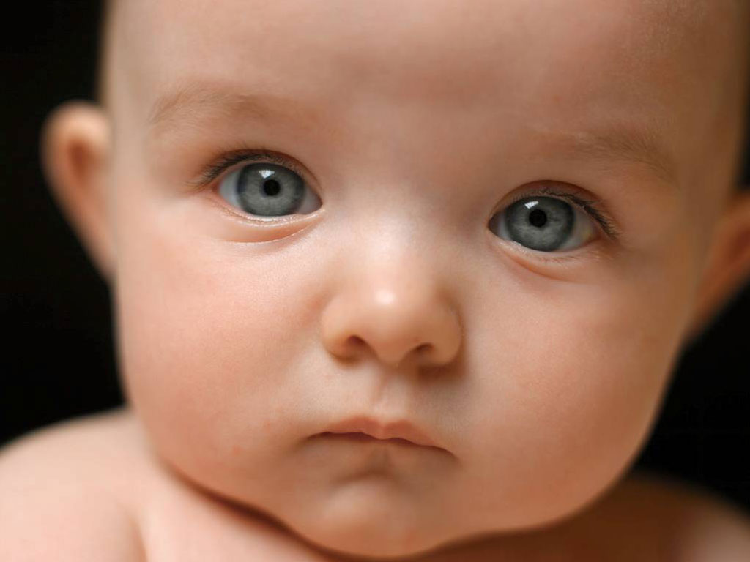
SOCIOLOGIA DO CONSUMO
PAINEL 2:
NASCIDOS PARA COMPRAR
INFÂNCIA E CONSUMO
SCHOR, Juliet, SP, gente, 2009.
Docente: Prof. Drª Valquíria Padilha

Slide 2
GRUPO
ALINE ZACARIOTTO
CAROLINA JUNQUEIRA
EDILSON MARONESI
ELVIS MARK
RENAN VANZELA
Notes:
A tese defendida pela autora é a de que há uma espécie de "complô" da indústria de marketing a serviço das corporações americanas para ganhar, a qualquer custo, os corações e mentes dos pequenos consumidores do país, através da propaganda dirigida maciça, veiculada pelos canais de tv.

Slide 3
AGENDA
Apresentação autora
Tese do livro
Argumentos de sustentação da tese
Diálogo com outros autores
Conclusões do livro
Pontos fortes e fracos
Opinião do grupo

Slide 4
A autora
Juliet Schor
Professora de sociologia no Boston College
Principais temas de estudo são tempo de trabalho, consumismo e relação entre trabalho e família
Primeiro livro publicado “The overworked american” (1992) se tornou um bestseller
Notes:
A tese defendida pela autora é a de que há uma espécie de "complô" da indústria de marketing a serviço das corporações americanas para ganhar, a qualquer custo, os corações e mentes dos pequenos consumidores do país, através da propaganda dirigida maciça, veiculada pelos canais de tv.

Slide 5
A autora
“O americano trabalhador” - aumento das horas de trabalho e consequente aumento do luxo
“O americano gastador” - famílias passam a gastar mais, poupar menos e se endividarem mais
“Nascidos para comprar” - crianças e adolescentes expostos à cultura do consumismo
Notes:
A tese defendida pela autora é a de que há uma espécie de "complô" da indústria de marketing a serviço das corporações americanas para ganhar, a qualquer custo, os corações e mentes dos pequenos consumidores do país, através da propaganda dirigida maciça, veiculada pelos canais de tv.

Slide 6
A tese
Há uma espécie de "complô" da indústria de marketing a serviço das corporações americanas para ganhar, a qualquer custo, os corações e mentes dos pequenos consumidores do país, através da propaganda dirigida maciça, veiculada pelos canais de tv
Notes:
A tese defendida pela autora é a de que há uma espécie de "complô" da indústria de marketing a serviço das corporações americanas para ganhar, a qualquer custo, os corações e mentes dos pequenos consumidores do país, através da propaganda dirigida maciça, veiculada pelos canais de tv.

Slide 7
Evolução
1950 1980 1990
MARKETING
CONTEMPORÂNEO
Anúncios menos ambiciosos, não distinguiam realidade da fantasia
Novo segmento de mercado impulsionado pela expansão da mídia infantil
Aumento do orçamento destinado à publicidade infantil. Contratação de psicólogos, antropólogos, etc.
Marketing do COOL;
naturalização dos desejos de consumo

Slide 8
Argumentos
MARKETING DO “COOL”: marketing direcionado à aceitação social. Remete ao poder, dinheiro, maioridades e forçar limites Glorificação do consumo
Antes: chicletes, balas
Atualmente: tênis, aparelhos, roupas.
“Viver modestamente é viver como perdedor”
Notes:
A tese defendida pela autora é a de que há uma espécie de "complô" da indústria de marketing a serviço das corporações americanas para ganhar, a qualquer custo, os corações e mentes dos pequenos consumidores do país, através da propaganda dirigida maciça, veiculada pelos canais de tv.

Slide 9
Argumentos
ANTI-ADULTISMO: o que os adultos gostam é ridículo, o que eles desprezam é prestigiado
Contraste: crianças querem ser adultos X adultos são chatos e sem graça, professores nerds
Notes:
A tese defendida pela autora é a de que há uma espécie de "complô" da indústria de marketing a serviço das corporações americanas para ganhar, a qualquer custo, os corações e mentes dos pequenos consumidores do país, através da propaganda dirigida maciça, veiculada pelos canais de tv.

Slide 10
Argumentos
A CULPA É DOS PAIS? - O poder do importuno.
Notes:
A tese defendida pela autora é a de que há uma espécie de "complô" da indústria de marketing a serviço das corporações americanas para ganhar, a qualquer custo, os corações e mentes dos pequenos consumidores do país, através da propaganda dirigida maciça, veiculada pelos canais de tv.

Slide 11
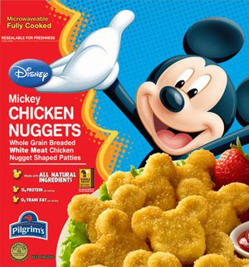
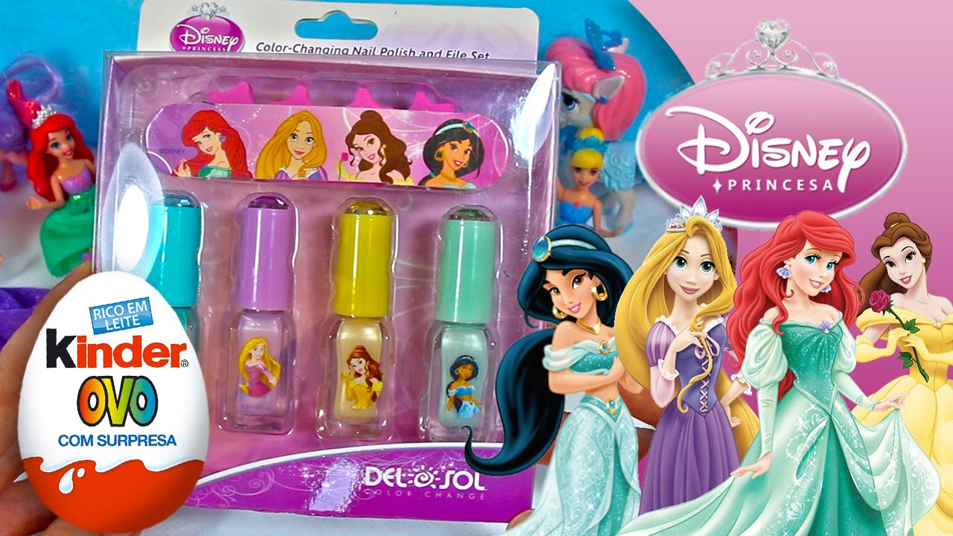
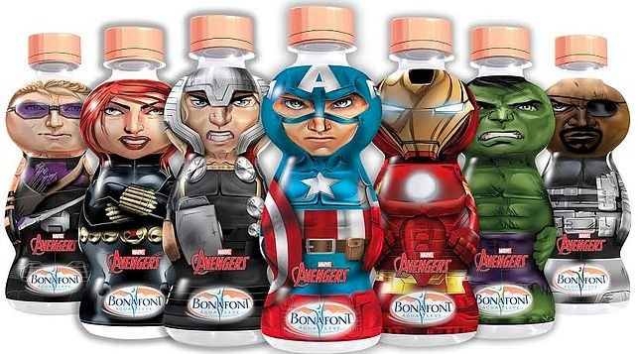
Argumentos
CONDENSAÇÃO DA FAIXA ETÁRIA: crianças são bombardeadas diariamente com anúncios inapropriados, sempre com o intuito de gerar mais lucro
BRINQUEDORIZAÇÃO: objetos de consumo comuns são transformados em brinquedos para atrair o público infantil
Notes:
A tese defendida pela autora é a de que há uma espécie de "complô" da indústria de marketing a serviço das corporações americanas para ganhar, a qualquer custo, os corações e mentes dos pequenos consumidores do país, através da propaganda dirigida maciça, veiculada pelos canais de tv.

Slide 12
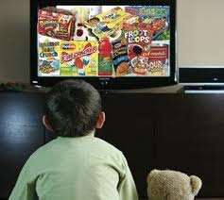
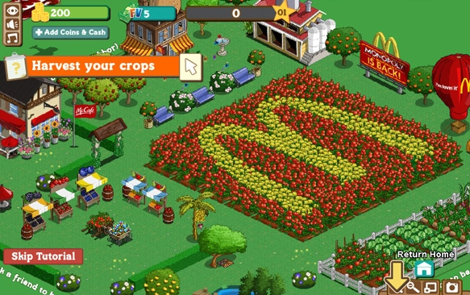
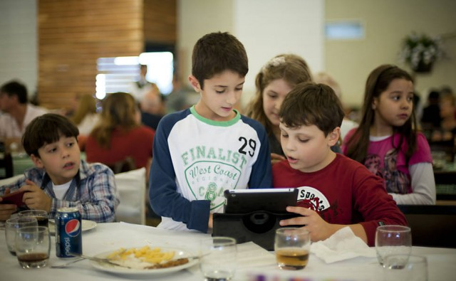
Argumentos
Há formas indiretas de promoção:
MERCHANDISING ADVERGAMMING BOCA A BOCA
Notes:
A tese defendida pela autora é a de que há uma espécie de "complô" da indústria de marketing a serviço das corporações americanas para ganhar, a qualquer custo, os corações e mentes dos pequenos consumidores do país, através da propaganda dirigida maciça, veiculada pelos canais de tv.

Slide 13
Argumentos
Antes o marketing busca conciliar pais e filhos, influenciando o desejo da compra em ambos
Atualmente cria-se conexões diretas com as crianças, isolando os pais
Notes:
A tese defendida pela autora é a de que há uma espécie de "complô" da indústria de marketing a serviço das corporações americanas para ganhar, a qualquer custo, os corações e mentes dos pequenos consumidores do país, através da propaganda dirigida maciça, veiculada pelos canais de tv.

Slide 14
Argumentos
Patologia social promovida por mensagens materialistas e excludentes dos anúncios
Crianças cada vez mais
apresentando doenças como
ansiedade, hiperativismo,
baixa auto estima, obesidade
Notes:
A tese defendida pela autora é a de que há uma espécie de "complô" da indústria de marketing a serviço das corporações americanas para ganhar, a qualquer custo, os corações e mentes dos pequenos consumidores do país, através da propaganda dirigida maciça, veiculada pelos canais de tv.

Slide 15
Argumentos
Juggernaut - comercialização da infância
Marketing viral - deseja “converter a criança em um usuário”
Conferências que ensina participantes a criarem estratégias específicas para cada “grupo”
Gastos com estratégia de marketing para crianças:
100 milhões
1983
15 bilhões
2004
Notes:
A tese defendida pela autora é a de que há uma espécie de "complô" da indústria de marketing a serviço das corporações americanas para ganhar, a qualquer custo, os corações e mentes dos pequenos consumidores do país, através da propaganda dirigida maciça, veiculada pelos canais de tv.

Slide 16
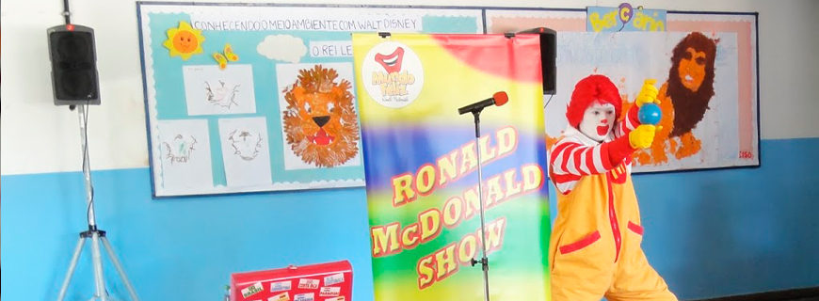
Argumentos
As corporações infiltram-se nas atividades e instituições associadas à infância, sem nenhuma resistência
Notes:
A tese defendida pela autora é a de que há uma espécie de "complô" da indústria de marketing a serviço das corporações americanas para ganhar, a qualquer custo, os corações e mentes dos pequenos consumidores do país, através da propaganda dirigida maciça, veiculada pelos canais de tv.

Slide 17
Argumentos
Quanto mais os jovens compram, mais relevância sua preferência adquire nas decisões de compra dos pais (mercado de influência). Esse poder de persuasão explica o fato de a Nickelodeon ter como seus anunciantes a montadora Ford e a rede de varejo Target
Pais cada vez mais flexíveis e com sentimento de culpa
Notes:
A tese defendida pela autora é a de que há uma espécie de "complô" da indústria de marketing a serviço das corporações americanas para ganhar, a qualquer custo, os corações e mentes dos pequenos consumidores do país, através da propaganda dirigida maciça, veiculada pelos canais de tv.

Slide 18
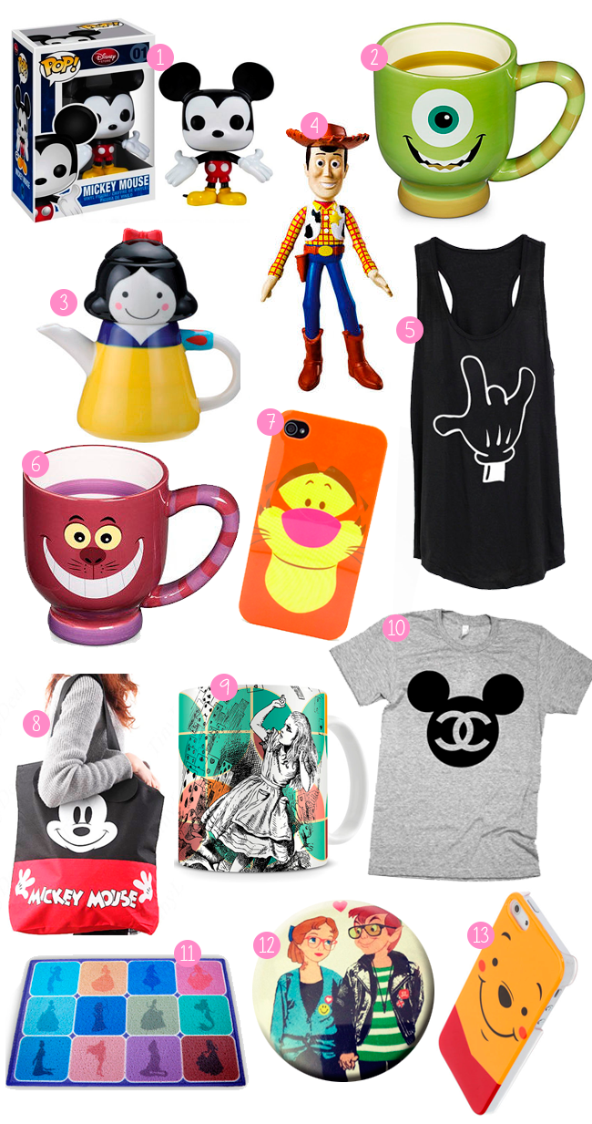
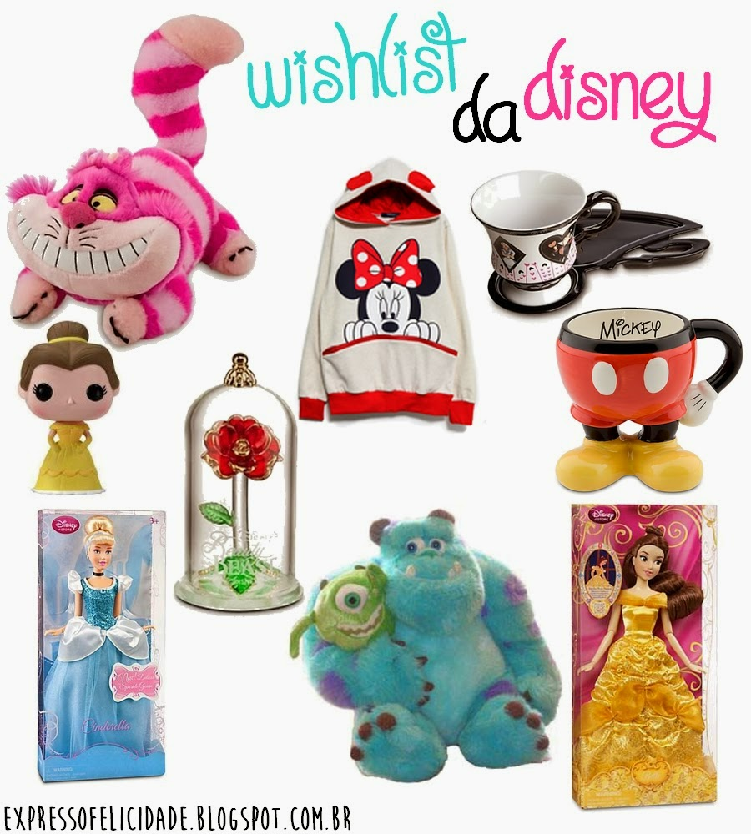
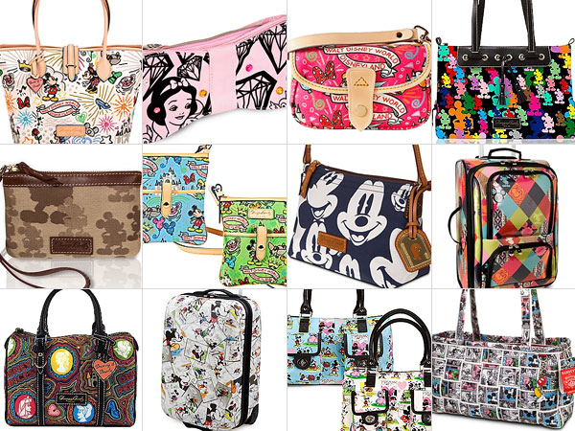
Argumentos
Poder do mercado exercido por um pequeno número de megacorporações responsáveis pela venda da maioria dos itens adquiridos pelos jovens
Notes:
A tese defendida pela autora é a de que há uma espécie de "complô" da indústria de marketing a serviço das corporações americanas para ganhar, a qualquer custo, os corações e mentes dos pequenos consumidores do país, através da propaganda dirigida maciça, veiculada pelos canais de tv.

Slide 19
Argumentos
A partir da década de 90, o marketing alterou sua presença para além dos televisores das salas de estar e a ampliou para parques, eventos, bibliotecas e escolas públicas;
Com o objetivo de abranger ainda mais o impacto do marketing em crianças e adolescentes e também conhecer melhor esse público com investimentos menores, as consultorias de marketing descobriram sua maior oportunidade, as escolas públicas do sistema de ensino norte americano.
Notes:
A tese defendida pela autora é a de que há uma espécie de "complô" da indústria de marketing a serviço das corporações americanas para ganhar, a qualquer custo, os corações e mentes dos pequenos consumidores do país, através da propaganda dirigida maciça, veiculada pelos canais de tv.

Slide 20
Argumentos
Uma das iniciativas que ficou mais famosa e que em determinado momento chegou a atingir cerca de 30% das escolas americanas foi o “Channel One”, um canal que era transmitido nas salas de aula com conteúdos curriculares que continham por trás opiniões, conceitos e padrões de consumo, além de propagandas que eram transmitidas obrigatoriamente em 20% do tempo total.
Link : https://www.youtube.com/watch?v=PRlGi2vwNuQ
Notes:
A tese defendida pela autora é a de que há uma espécie de "complô" da indústria de marketing a serviço das corporações americanas para ganhar, a qualquer custo, os corações e mentes dos pequenos consumidores do país, através da propaganda dirigida maciça, veiculada pelos canais de tv.

Slide 21
Argumentos
Alguns anos após a introdução do “Channel One” nas escolas, pesquisadores procuraram entender o impacto nos alunos e chegaram a conclusões alarmantes. Alunos que tinham o canal como parte de sua grade curricular tendiam a fazer afirmações como:
“Um belo carro é mais importante que a escola”;
“ Etiquetas de marca fazem a diferença”;
“Pessoas ricas são mais felizes que pessoas pobres”.
Ainda, esses mesmos estudantes afirmaram que os produtos anunciados pelo canal tinham mais qualidade que os outros similares.
Notes:
A tese defendida pela autora é a de que há uma espécie de "complô" da indústria de marketing a serviço das corporações americanas para ganhar, a qualquer custo, os corações e mentes dos pequenos consumidores do país, através da propaganda dirigida maciça, veiculada pelos canais de tv.

Slide 22
Argumentos
Tendo como exemplo a iniciativa do Channel One e percebendo a dificuldade do sistema de ensino em manter materiais didáticos atualizados e que refletissem a realidade cotidiana, em um contexto de frequentes cortes de custo, as empresas começaram a criar materiais e oferecer para a utilização das escolas.
A partir disso, o nível de interferência passou a ser ainda mais ativo, gerando diversos protestos de organizações e associações de pais e alunos.
Notes:
A tese defendida pela autora é a de que há uma espécie de "complô" da indústria de marketing a serviço das corporações americanas para ganhar, a qualquer custo, os corações e mentes dos pequenos consumidores do país, através da propaganda dirigida maciça, veiculada pelos canais de tv.

Slide 23
Argumentos
Uma pesquisa realizada pelo “Consumers Union” mostrou que 80% desse material continha conceitos preconceituosos, propagandas diretas e evidentes e impropriedades e incorreções, muitas vezes mais de um desses itens juntos.
Ex: Indústria de Energia vs Educação Ambiental (Caso Exxon).
Notes:
A tese defendida pela autora é a de que há uma espécie de "complô" da indústria de marketing a serviço das corporações americanas para ganhar, a qualquer custo, os corações e mentes dos pequenos consumidores do país, através da propaganda dirigida maciça, veiculada pelos canais de tv.

Slide 24
Argumentos
Surgimento de novas práticas de pesquisa, cada vez mais exploratórias e invasivas:
Etnografia:
- Caso de “Mary Prescott”.
A Criança como especialista:
- Caso “Levi Strauss”.
Notes:
A tese defendida pela autora é a de que há uma espécie de "complô" da indústria de marketing a serviço das corporações americanas para ganhar, a qualquer custo, os corações e mentes dos pequenos consumidores do país, através da propaganda dirigida maciça, veiculada pelos canais de tv.

Slide 25
Argumentos
Invasão de privacidade;
Exposição infantil;
Trabalho infantil;
Disseminação de conceitos equivocados.
Notes:
A tese defendida pela autora é a de que há uma espécie de "complô" da indústria de marketing a serviço das corporações americanas para ganhar, a qualquer custo, os corações e mentes dos pequenos consumidores do país, através da propaganda dirigida maciça, veiculada pelos canais de tv.

Slide 26
Argumentos
Alimentos (como salgadinhos e fast-food) e bebidas (como refrigerantes) estão no centro da cultura do consumo infantil. Esse segmento do mercado infantil é denominado “Big Food”.
A “brinquedorização” é mais prevalente na alimentação do que em qualquer outro setor.
Uma pesquisa apontou que 20% dos anúncios de restaurantes de fast-food faziam referência a algum brinquedo.
Notes:
A tese defendida pela autora é a de que há uma espécie de "complô" da indústria de marketing a serviço das corporações americanas para ganhar, a qualquer custo, os corações e mentes dos pequenos consumidores do país, através da propaganda dirigida maciça, veiculada pelos canais de tv.

Slide 27
Argumentos
Em outra pesquisa, feita em 1999, constatou-se que:
63% dos anúncios nas manhãs de sábado em redes de televisão infantis eram de alimentos (em um total de 353 anúncios);
Ao analisar 25 anos de anúncios das manhãs de sábado, percebeu-se que não haviam anúncios de frutas ou vegetais, com exceção de alguns serviços públicos.
Notes:
A tese defendida pela autora é a de que há uma espécie de "complô" da indústria de marketing a serviço das corporações americanas para ganhar, a qualquer custo, os corações e mentes dos pequenos consumidores do país, através da propaganda dirigida maciça, veiculada pelos canais de tv.

Slide 28
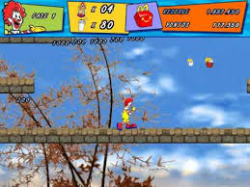
Além da televisão, anúncios impressos, filmes e internet apresentaram padrão similar quanto aos junk foods;
Existem jogos online para manter crianças interagindo com logotipos de marca por longos períodos. Muitos desses jogos possuem links para os fabricantes de junk foods
Argumentos
Notes:
A tese defendida pela autora é a de que há uma espécie de "complô" da indústria de marketing a serviço das corporações americanas para ganhar, a qualquer custo, os corações e mentes dos pequenos consumidores do país, através da propaganda dirigida maciça, veiculada pelos canais de tv.

Slide 29
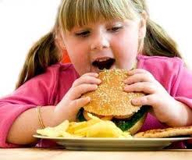
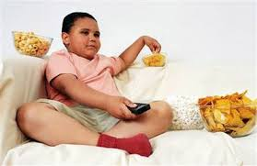
Argumentos
Em 2002, a obesidade infantil atingiu níveis alarmantes nos Estados Unidos
⅓ das crianças entre 2 e 5 anos (de famílias de baixa e média renda) apresentavam sobrepeso
Notes:
A tese defendida pela autora é a de que há uma espécie de "complô" da indústria de marketing a serviço das corporações americanas para ganhar, a qualquer custo, os corações e mentes dos pequenos consumidores do país, através da propaganda dirigida maciça, veiculada pelos canais de tv.

Slide 30
Argumentos
A autora afirma que os pais devem se manter atentos ao desenvolvimento do marketing infantil, pois os fabricantes de tabaco e bebida alcoólica estão anunciando para os jovens. Os jogos da NFL, da MLB e as competições automobilísticas, por exemplo, exibem ampla quantidade de anúncios de bebidas
Empresas pagaram cerca de US$ 5 milhões por 30 segundos de propaganda no Super Bowl de 2017. Grande parte dos anúncios são de carros, bebidas alcoólicas e junk foods
http://www.meioemensagem.com.br/home/comunicacao/2017/02/06/os-principais-comerciais-do-super-bowl-2017.html
Notes:
A tese defendida pela autora é a de que há uma espécie de "complô" da indústria de marketing a serviço das corporações americanas para ganhar, a qualquer custo, os corações e mentes dos pequenos consumidores do país, através da propaganda dirigida maciça, veiculada pelos canais de tv.

Slide 31
Argumentos
Outro ponto destacado pela autora é a exposição da violência nas mídias. Um estudo publicado em 2001 na revista Pediatrics revelou que:
Mais da metade dos vídeos de músicas envolve violência;
25% dos vídeos da MTV mostram violência;
Indivíduos que se caracterizam como exemplos a serem seguidos são os agressores em 80% deles
Notes:
A tese defendida pela autora é a de que há uma espécie de "complô" da indústria de marketing a serviço das corporações americanas para ganhar, a qualquer custo, os corações e mentes dos pequenos consumidores do país, através da propaganda dirigida maciça, veiculada pelos canais de tv.

Slide 32
Argumentos
Em 2002, os vídeo-games faturaram US$ 10,3 bilhões e os mais vendidos são os que apresentam lutas e violência
Em um estudo mais recente, publicado pelo instituto SuperData, o mercado de games faturou US$ 61 bilhões em 2015. O domínio dos jogos que apresentam luta e violência é evidente
Ranking dos jogos que mais faturaram
https://www.tecmundo.com.br/video-game-e-jogos/94722-confira-10-games-lucrativos-2015-pc-consoles-no-mobile.htm
Notes:
A tese defendida pela autora é a de que há uma espécie de "complô" da indústria de marketing a serviço das corporações americanas para ganhar, a qualquer custo, os corações e mentes dos pequenos consumidores do país, através da propaganda dirigida maciça, veiculada pelos canais de tv.

Slide 33
Argumentos
A autora citou um estudo realizado com estudantes em 2000, que concluiu que o tempo dedicado aos jogos está:
positivamente correlacionado com o comportamento agressivo;
negativamente correlacionado com resultados acadêmicos
Notes:
A tese defendida pela autora é a de que há uma espécie de "complô" da indústria de marketing a serviço das corporações americanas para ganhar, a qualquer custo, os corações e mentes dos pequenos consumidores do país, através da propaganda dirigida maciça, veiculada pelos canais de tv.

Slide 34
Argumentos
Para entender a “cultura do consumo”, a autora realizou uma pesquisa para relacionar a exposição à mídia, a propaganda e o envolvimento da criança em um “espaço de consumo”;
O objetivo da pesquisa era testar a hipótese de que o envolvimento das crianças com a cultura do consumo possui efeitos concretos sobre seu bem-estar
Notes:
A tese defendida pela autora é a de que há uma espécie de "complô" da indústria de marketing a serviço das corporações americanas para ganhar, a qualquer custo, os corações e mentes dos pequenos consumidores do país, através da propaganda dirigida maciça, veiculada pelos canais de tv.

Slide 35
Argumentos
A pesquisa foi realizada da seguinte maneira:
Crianças entre 10 e 13 anos nas cidades de Boston, Massachusetts e suas redondezas. Público escolhido por ser a pré-adolescência, alvo preferido dos marqueteiros;
Questionário com 157 perguntas que abrange 5 áreas de interesse:
Uso da mídia;
Valores de consumo;
Relacionamento com os pais;
Variáveis demográficas;
Medidas de bem-estar físico e mental.
Notes:
A tese defendida pela autora é a de que há uma espécie de "complô" da indústria de marketing a serviço das corporações americanas para ganhar, a qualquer custo, os corações e mentes dos pequenos consumidores do país, através da propaganda dirigida maciça, veiculada pelos canais de tv.

Slide 36
Argumentos
Resultados da pesquisa:
as crianças mais envolvidas na cultura do consumo eram mais deprimidas, mais ansiosas, tinham menor auto-estima e apresentavam mais queixas psicossomáticas (por exemplo: dor no estômago, aborrecimento, dor de cabeça).
Notes:
A tese defendida pela autora é a de que há uma espécie de "complô" da indústria de marketing a serviço das corporações americanas para ganhar, a qualquer custo, os corações e mentes dos pequenos consumidores do país, através da propaganda dirigida maciça, veiculada pelos canais de tv.

Slide 37
Argumentos
A maior intensidade do uso de mídias faz com que as crianças se tornem mais envolvidas com a cultura do consumo;
Depressão e ansiedade não tornam as crianças mais propensas à assistir televisão;
Maior envolvimento com o consumo resulta em uma pior relação com os pais
Notes:
A tese defendida pela autora é a de que há uma espécie de "complô" da indústria de marketing a serviço das corporações americanas para ganhar, a qualquer custo, os corações e mentes dos pequenos consumidores do país, através da propaganda dirigida maciça, veiculada pelos canais de tv.

Slide 38
Argumentos
1970-Melhor meios para atingir as crianças são anúncios de TV
1974-Comissão Federal de Comunicação reconhece vulnerabilidade infantil em relação aos comerciais: obriga separação de comercial x programa e restringe tempo de propaganda
1978- Comissão Federal de Comércio faz relatório: ‘’crianças com menos de 7 anos de idade não possuem habilidade cognitiva para avaliar adequadamente a propaganda dirigida a elas na TV
1981-Orgãos não querem enfrentar indústria da propaganda e voltam atrás nas decisões
1995-Oposição critica extenso conjunto de práticas comerciais Ralph NADERS funda ‘’ Alerta Comercial’’
2000-Hillary Clinton traz como propostas em sua candidatura fim do comércio em escolas, diz que as corporações veem crianças como unidades de negócio lucrativas
Notes:
A tese defendida pela autora é a de que há uma espécie de "complô" da indústria de marketing a serviço das corporações americanas para ganhar, a qualquer custo, os corações e mentes dos pequenos consumidores do país, através da propaganda dirigida maciça, veiculada pelos canais de tv.

Slide 39
Argumentos
Mídia Benéfica?
2003- Indústria monta sua linha de defesa
Argumentos:
1º Empodera crianças
2º A propaganda infantil é necessária para a saúde econômica das empresas
3º Os culpados são os pais
Notes:
A tese defendida pela autora é a de que há uma espécie de "complô" da indústria de marketing a serviço das corporações americanas para ganhar, a qualquer custo, os corações e mentes dos pequenos consumidores do país, através da propaganda dirigida maciça, veiculada pelos canais de tv.

Slide 40
Argumentos
Empoderamento?
Anúncios e Propagandas ajudam as crianças se sentirem poderosas. Necessitam de sentir independência e assenhorar-se dos ambientes para ter a IMPRESSÃO que controlam seus pais
Gene Del Vecchio comenta que “As crianças têm muito pouco controle sobre o mundo em que vivem. Assim, é natural que gostem de assumir parcelas de controle sobre sua esfera existencial. O controle assinala a importante necessidade infantil de tornar-se independente”
Ex: Operar brinquedos, escolha de produtos, observação de anúncios nos quais crianças triunfam sobre adultos.
Notes:
A tese defendida pela autora é a de que há uma espécie de "complô" da indústria de marketing a serviço das corporações americanas para ganhar, a qualquer custo, os corações e mentes dos pequenos consumidores do país, através da propaganda dirigida maciça, veiculada pelos canais de tv.

Slide 41
Argumentos
Empoderamento?
Anúncios criam resultados psicológicos positivos?
Notes:
A tese defendida pela autora é a de que há uma espécie de "complô" da indústria de marketing a serviço das corporações americanas para ganhar, a qualquer custo, os corações e mentes dos pequenos consumidores do país, através da propaganda dirigida maciça, veiculada pelos canais de tv.

Slide 42
Argumentos
Assim como já citado, o “empoderamento’’ reforça a ideia de “antiadultismo’’
Depois do “modelo do porteiro’’ surge o “poder de importunar’’
Link: https://www.youtube.com/watch?v=xU9wy5il7iU
Crê-se que crianças não precisam de proteção no relacionamento com os marqueteiros, a exemplo temos a fala de Wenny Tyrre(consultora de marcas) na qual ela comenta “As crianças estão muito mais sofisticadas do que os adultos imaginam, e seu nível de sofisticação cresce justamente nos mais novos. Existe uma grande quantidade de evidências de que as crianças estão cognitiva e fisicamente se desenvolvendo com mais rapidez’’
Notes:
A tese defendida pela autora é a de que há uma espécie de "complô" da indústria de marketing a serviço das corporações americanas para ganhar, a qualquer custo, os corações e mentes dos pequenos consumidores do país, através da propaganda dirigida maciça, veiculada pelos canais de tv.

Slide 43
Argumentos
Não há evidências que a sofisticação das crianças melhorou suas habilidades cognitivas em relação às propagandas
Só há um estudo que comprova se habilidade de entender e processar criticamente evoluiu com o tempo: aumentou, mas correlações são baixas. Com mudanças de métodos, não é possível definir o quesito “entendimento’’
Única comprovação é que habilidade das crianças para lidar com essa persuasão das mídias ainda é baixa
Notes:
A tese defendida pela autora é a de que há uma espécie de "complô" da indústria de marketing a serviço das corporações americanas para ganhar, a qualquer custo, os corações e mentes dos pequenos consumidores do país, através da propaganda dirigida maciça, veiculada pelos canais de tv.

Slide 44
Argumentos
Marketing infantil inevitável
Propagandas promovem competição entre marcas Geração de novos produtos, que é falso, já que são criadas barreiras
A indústria também comenta que as propagandas geram demanda, ou seja, consequentemente mais empregos e movimenta a economia, o que não é verdade, já que propagandas influenciam na escolha da marca e não na demanda do produto em si
Autora expõe um caso de um marqueteiro que, apesar de lançar produtos nocivos à saúde, ele alega estar sustentando seus funcionários, ou seja, o negócio continua aberto por isso
Notes:
A tese defendida pela autora é a de que há uma espécie de "complô" da indústria de marketing a serviço das corporações americanas para ganhar, a qualquer custo, os corações e mentes dos pequenos consumidores do país, através da propaganda dirigida maciça, veiculada pelos canais de tv.

Slide 45
Argumentos
É importante lançar coisas que não sejam prejudiciais para saúde das crianças
Um estudo comprovou que crianças que assistiam mais à TV eram mais crédulas a certo tipos de informações do que aquelas que não tinham tanto acesso, sendo as últimas mais críticas sobre os conteúdos
Para atitudes positivas, é importante ensinar como administrar bem seu dinheiro e veicular conteúdo de como se tornarem consumidores conscientes
As indústrias ao afirmarem que estão fazendo um bem às crianças, dizendo que as crianças que veem propagandas estão mais contentes, com melhor autoestima e mais empoderadas, devem trazer provas disso, pois os estudos comprovam o contrário
Notes:
A tese defendida pela autora é a de que há uma espécie de "complô" da indústria de marketing a serviço das corporações americanas para ganhar, a qualquer custo, os corações e mentes dos pequenos consumidores do país, através da propaganda dirigida maciça, veiculada pelos canais de tv.

Slide 46
Argumentos
Pais Culpados
Simplesmente dizer “não’’ ou desligar a TV
A indústria acusa até mesmo que os pais têm papel fundamental dos excessos causados pela cultura do consumo
A autora, enquanto mãe e pesquisadora, concorda em partes com a afirmação, já que essa responsabilidade da criação dos filhos é, de fato, dos pais. No entanto, nos dias atuais, até por falta de tempo, acaba que cria-se o que a autora chama de triangulação, na qual a responsabilidade também está inserida no marketing que dissemina várias ideias e/ou estímulos. Por exemplo, até mesmo com o poder de importunar
Notes:
A tese defendida pela autora é a de que há uma espécie de "complô" da indústria de marketing a serviço das corporações americanas para ganhar, a qualquer custo, os corações e mentes dos pequenos consumidores do país, através da propaganda dirigida maciça, veiculada pelos canais de tv.

Slide 47
Argumentos
Pesquisa realizada pela Center for a New American Dream investigou em quem a responsabilidade recai e foi possível identificar, por exemplo, que 87% dos pais acreditam que as propagandas tornem os filhos mais materialistas
As empresas se valem de artifícios de ‘’responsabilidade’’, levando argumentos de nutricional verossímil, por exemplo, ‘’dê-lhes vitaminas, dê-lhes cálcio’’ entrando em um gap do papel que os pais deveriam assumir
Notes:
A tese defendida pela autora é a de que há uma espécie de "complô" da indústria de marketing a serviço das corporações americanas para ganhar, a qualquer custo, os corações e mentes dos pequenos consumidores do país, através da propaganda dirigida maciça, veiculada pelos canais de tv.

Slide 48
Diálogo de Outros Autores com o Texto
Fernanda Cintra de Paula – ESPM
Participa do estudo sobre mídia, crianças e consumo de tecnologias da ESPM
https://www.youtube.com/watch?v=_h57iuIRk3M
Anna Lappe
Escritora e educadora especializada em sistemas alimentícios e sustentáveis
https://www.youtube.com/watch?v=OgBLy-o6X6A
Notes:
A tese defendida pela autora é a de que há uma espécie de "complô" da indústria de marketing a serviço das corporações americanas para ganhar, a qualquer custo, os corações e mentes dos pequenos consumidores do país, através da propaganda dirigida maciça, veiculada pelos canais de tv.

Slide 49
Conclusões
Laissez-faire
Dilema do Prisioneiro: Schor traz isso para demonstrar que as crianças fazem coisas que individualmente não fariam, mas pela pressão dos colegas os fazem. Então, os adultos admitem que a intervenção dos pais e da escola ocorrem no interesse das crianças . Nos mercados atuais o consumo tem sido tanto, que até as compras superficiais não estão mais sendo facultativas, exigindo-se, logo, uma intervenção regulatória
Notes:
A tese defendida pela autora é a de que há uma espécie de "complô" da indústria de marketing a serviço das corporações americanas para ganhar, a qualquer custo, os corações e mentes dos pequenos consumidores do país, através da propaganda dirigida maciça, veiculada pelos canais de tv.

Slide 50
Conclusões
Dilema do prisioneiro nas empresas: Violência, sexo e afins é tão grande que todas começam a veicular isso e estas ficam ultrapassadas. As empresas tentam sempre se valer de outras formas para se beneficiar “burlando’’ o sistema em uma ambiente menos burocrático e mais liberal
Classificações criam “síndrome do fruto proibido’’
Notes:
A tese defendida pela autora é a de que há uma espécie de "complô" da indústria de marketing a serviço das corporações americanas para ganhar, a qualquer custo, os corações e mentes dos pequenos consumidores do país, através da propaganda dirigida maciça, veiculada pelos canais de tv.

Slide 51
Conclusões
Criação de legislação federal que exigisse visibilidade para todos os produtos patrocinados e merchandising nas mídias. Crianças e pais deveriam ser avisaods que estão sendo alvo de propaganda (para crianças menores, a comunicação deveria ser verbal e não escrita)
Empresas deveriam evidenciar e separar situações que são comparadas à vida real
Parents’ Bill of Rights (PBR) também traz várias sugestões (Ex: exposição de pesquisas feitas)
Escolas livres de publicidade: espaço compulsório
Cooperação social: mesmo que haja influenciadores, bane-se produtos. Ex: Cigarros
Notes:
A tese defendida pela autora é a de que há uma espécie de "complô" da indústria de marketing a serviço das corporações americanas para ganhar, a qualquer custo, os corações e mentes dos pequenos consumidores do país, através da propaganda dirigida maciça, veiculada pelos canais de tv.

Slide 52
Conclusões
Desmercadorização dos alimentos, mídia e espaço público
Desmercadorização dos Lares: Exemplo de Doxley
“A prevalência de produtos perigosos, potencialmente indutores de vícios, o imperativo de comprar e o crescimento das atitudes materialistas estão prejudicando as crianças. Se formos honestos e conscientes, devemos admitir que nós, adultos, também estamos sofrendo as mesmas influências. Isso significa que devemos lutar para construir um mundo mais saudável e afirmativo do ponto de vista humanístico. Reverter a infância comercialmente orientada é um excelente primeiro passo.’’ Schor, Juliet
Notes:
A tese defendida pela autora é a de que há uma espécie de "complô" da indústria de marketing a serviço das corporações americanas para ganhar, a qualquer custo, os corações e mentes dos pequenos consumidores do país, através da propaganda dirigida maciça, veiculada pelos canais de tv.

Slide 53
Pontos Fortes
Bastante exemplificação
Rebate possíveis argumentos
Embasamento teórico bastante rico (pesquisas e outros autores)
Demonstração de realidade facilmente percebida
Notes:
A tese defendida pela autora é a de que há uma espécie de "complô" da indústria de marketing a serviço das corporações americanas para ganhar, a qualquer custo, os corações e mentes dos pequenos consumidores do país, através da propaganda dirigida maciça, veiculada pelos canais de tv.

Slide 54
Pontos Fracos
Capítulos repetitivos
Não possui dados globais
Dados teoricamente antigos
Tema não abordado pela autora: seria possível para a economia norte americana escapar desse imperativo de consumo ou seriam esses marqueteiros uma peça essencial na engrenagem do capitalismo
Notes:
A tese defendida pela autora é a de que há uma espécie de "complô" da indústria de marketing a serviço das corporações americanas para ganhar, a qualquer custo, os corações e mentes dos pequenos consumidores do país, através da propaganda dirigida maciça, veiculada pelos canais de tv.

Slide 55
Opinião do Grupo
O livro está bastante fiel à realidade
Algumas regulamentações e esforços para criação de novas são desconsideradas
Esta exposição excessiva à publicidade tem impactos imensuráveis nas crianças
O consumismo é um ciclo transmitido de pais para filhos
Notes:
A tese defendida pela autora é a de que há uma espécie de "complô" da indústria de marketing a serviço das corporações americanas para ganhar, a qualquer custo, os corações e mentes dos pequenos consumidores do país, através da propaganda dirigida maciça, veiculada pelos canais de tv.

